Slide 1
Διάμεσες πνευμονοπάθειες
Οι σημειώσεις προετοιμάσθηκαν από τον κ. Θ. Τσιλιγιάννη
Εξειδικευμένο Παιδοπνευμονολόγο
Αρχιπλοίαρχο (Ι) ΠΝ ε.α.

Slide 2
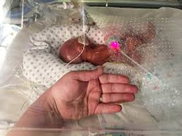
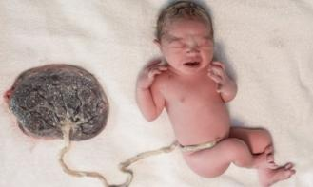




«Παιδιατρικές Διάμεσες ή Διάχυτες πνευμονοπάθειες»
Σπάνιες - Πολύ σπανιότερες από ότι σε ενηλίκους
Εκδηλώνονται σε περιβάλλον συνεχιζόμενης ανάπτυξης των πνευμόνων
Μεγαλύτερο εύρος νοσημάτων και διαταραχών –
Οντότητες ανύπαρκτες σε ενηλίκους
Η ιστολογική εικόνα της πνευμονικής ίνωσης ενηλίκων (UIP) - Ανύπαρκτη στα παιδιά

Slide 3
Παρόλο που η τακτική για τη διάγνωση και τη θεραπεία των διάμεσων παθήσεων στα παιδιά απορρέει από μελέτες που αφορούν ενηλίκους, υπάρχουν αυξανόμενες ενδείξεις πως οι εκδηλώσεις και η έκβαση των διάμεσων πνευμονοπαθειών στα παιδιά διαφέρει από αυτή των ενηλίκων.
Notes:
Παρόλο που η τακτική για τη διάγνωση και τη θεραπεία των διάμεσων παθήσεων στα παιδιά απορρέει από μελέτες που αφορούν ενηλίκους, υπάρχουν αυξανόμενες ενδείξεις πως η εκδηλώσεις και η έκβαση των διάμεσων πνευμονοπαθειών στα παιδιά διαφέρει από αυτή των ενηλίκων.

Slide 4
Καθιέρωση του όρου «chILD syndrome» children’s Interstitial Lung Disease
Παιδί με 3 έως 4 από τα ακόλουθα ευρήματα χωρίς γνωστή υποκείμενη πνευμονική νόσο που να δικαιολογεί την κλινική εικόνα
(1) Συμπτώματα
  βήχας, ταχύπνοια ή αδυναμία άθλησης (εύκολη κόπωση)
(2) Κλινικά ευρήματα
  Λεπτοί υγροί (τρίζοντες), συρίττοντες, πληκτροδακτυλία, εισολκές ευένδοτων σημείων
(3) Υποξαιμία
(4) Απεικονιστικά διάχυτες βλάβες του πνευμονικού παρεγχύματος
Deterding: Infants and young children with children’s interstitial Lung Disease. Pediatr Allergy Immunol Pulmonol. 23:25-31 2010
ATS Clinical Practice Guidelines, AJRCCM, Kurland et al, 2013

Slide 5
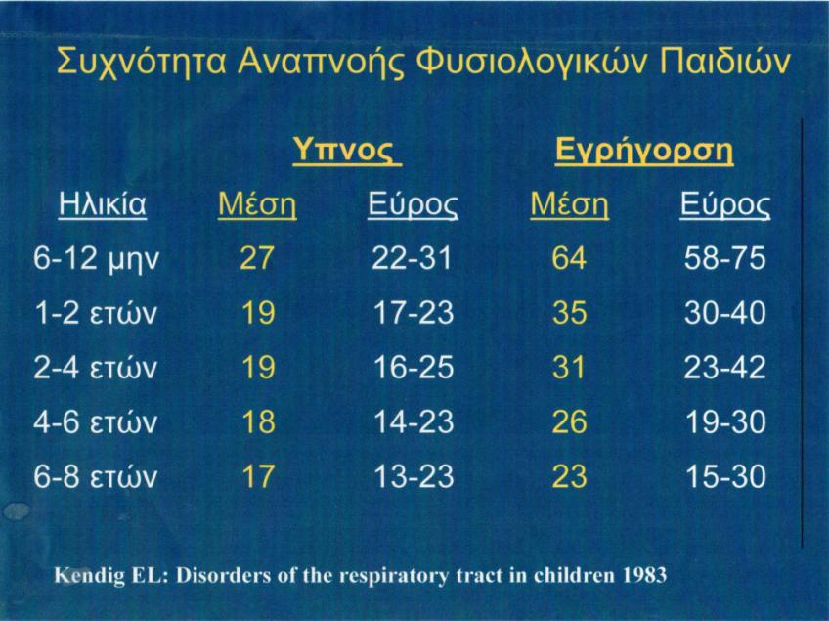

Slide 6
2005 - Η Ταξινόμηση Ορόσημο
187 Ασθενείς < 2 ετών με Βιοψίες πνεύμονος
11 Νοσοκομεία των ΗΠΑ - περίοδος 1999-2004
«Dream Team» Επιστημόνων
Diffuse Lung Disease in Young Children
Application of a Novel Classification Scheme
Deutsch G et al. Am J Respir Crit Care Med Vol 176. pp 1120–1128, 2007

Slide 7
Διάχυτες Διαταραχές της Διάπλασης-Diffuse Developmental Disorders
(Διαμόρφωσης – Μορφοποίησης)
Λοβιδιακή δυσπλασία - Acinar dysplasia (Διακοπή διάπλασης στο σωληνώδες στάδιο)
Κυψελιδο-τριχοειδική δυσπλασία - Alveolar-capillary dysplasia
Κυψελιδο-τριχοειδική δυσπλασία με ανώμαλη διάταξη των πνευμονικών φλεβών - Alveolar-capillary dysplasia with misalignment of the pulmonary veins
Armes JE, et al. J Clin Pathol 2015;68:100–110
Πρώιμη εμφάνιση - Νεογνική Ηλικία
  Κυάνωση – βαρύ RDS (ΣΑΔ)
  Βαριά πνευμονική υπέρταση
Όψιμη εμφάνιση – 4^{ο} με 6^{ο} μήνα
Συνυπάρχουσες συγγενείς ανωμαλίες
Μεταλλάξεις στο γονίδιο του FOXF1 στο χρωμόσωμα 16q24.1 σε 50% των περιπτώσεων.
Am J Respir Crit Care Med Vol 184. pp 172–179, 2011
Notes:
Λοβιδιακή δυπλασία διακοπή της διάπλασης στο στάδιο των σωληνωτών πόρων

Slide 8
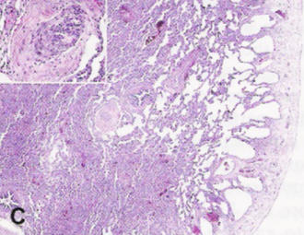
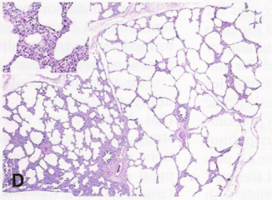
Διαταραχές Ανάπτυξης (Αύξησης) των πνευμόνων
Ανεπαρκής κυψελιδοποίηση (Lung Growth Abnormalities)
Deficient alveolarization in Trisomy 21
Cystic dilatation of subpleural alveoli
Παράγοντες περιορισμού της ενδομήτριας αύξησης των πνευμόνων
1.Ολιγοϋδράμνιο
2. Περιορισμός θωρακικού χώρου
3. Νευρομυϊκές παθήσεις περιορισμού εμβρυϊκής αναπνοής
Βρογχοπνευμονική Δυσπλασία των Προώρων
Συγγενείς καρδιοπάθειες
1. Μειωμένη πνευμονική κυκλοφορία (πχ. Τετραλογία Fallot)
2. Κυανωτικές καρδιοπάθειες
Γενετικές Διαταραχές
Τρισωμία 21 και άλλες χρωμοσωμιακές ανωμαλίες
2. Nkx2.1
3. FLNA
27 week premie: Lobular simplification Patsy PIG
Kendig’s Disorders of the Respiratory tract in children 9th ed, 2019 Chapt 56
Notes:
Alveolar simplification is the hallmark of growth abnormalities
reflecting deficient alveolarisation (AGAs). Alveolar simplification
is primarily a low-power diagnosis. The main morphological
feature is enlargement and simplification of the alveolar
spaces, which become rounded or elongate and lack septation
(figure 6). In some cases, there can be cystic changes with mild
interstitial fibrosis. The alveolar spaces themselves are usually
empty, and type II pneumocyte hyperplasia is not present. It is
important to note that under-inflation or over-inflation with formalin
can lead to changes in the alveolar outlines that can
mimic lung disease due to alveolar simplification. There are two
common secondary changes that can accompany alveolar simplification;
one is interstitial thickening due to pulmonary interstitial
glycogenosis (PIG, see the pulmonary interstitial
glycogenosis section) and the other is hypertensive vascular
change, the latter thought to be due to the increased vascular
resistance of the reduced capillary bed.

Slide 9
Ειδικές καταστάσεις Άγνωστης αιτιολογίας
1.Υπερπλασία Νευροενδοκρινικών Κυττάρων των Βρεφών
Neuro Endocrine Hyperplasia of Infancy – NEHI
(PTI – CHRONIC BRONCHIOLITIS OF INFANCY)
Κλινική εικόνα
  Εμφάνιση τους πρώτους μήνες ζωής
  Ταχύπνοια, τρίζοντες, σπανίως συριγμός,
  Υποξαιμία
Ιστολογική εικόνα (δυσανάλογη της κλινικής)
  Αυξημένος αριθμός νευροενδοκρινικών κυττάρων στους περιφερικούς αεραγωγούς
Απεικόνιση
  Υπερέκπτυξη
  Εικόνα θολής υάλου κεντρικά , στο ΔΜΛ και τη γλωσσίδα
  Περιφερική παγίδευση αέρα
Πρόγνωση: Καλή
Raush D. Am J Respir Crit Care Med. 193 (4):438-447 2016
Deterding R. Pediatr Pulmonol. 40 (2):157-165 2005

Slide 10
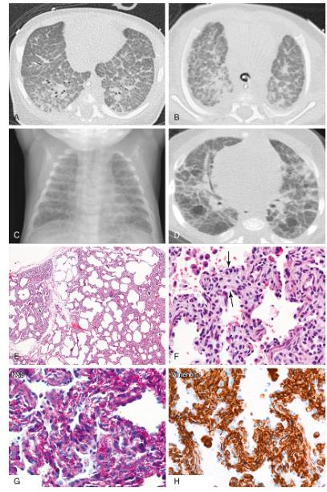
Ειδικές καταστάσεις Άγνωστης αιτιολογίας
2. Πνευμονική Διάμεση Γλυκογόνωση - PIG
Μη επαρκώς κατανοητή οντότητα (Παλιότερα γνωστή σαν κυτταρική διάμεση πνευμονίτιδα)
Νεογνά με αναπνευστική δυσχέρεια δυσανάλογη συνυπαρχόντων παραγόντων
Συνάθροιση ατρακτοειδών μεσεγχυματικών κυττάρων πλούσιων σε γλυκογόνο στον διάμεσο ιστό
Εστιακή PIG:
  > 40% των διαταραχών ανάπτυξης
  > 20%των αγγειακών διαταραχών που μιμούνται τα διάμεσα νοσήματα
Θεραπεία? Ώσεις κορτιζόνης
Πρόγνωση γενικά καλή ? Συνυπάρχουσες καταστάσεις
Canakis A. Am J Respir Crit Care Med. 165 (11):1557-1565 2002
Castillo M. Pediatr Radiol. 40 (9):1562-1565 2010
Kendig’s Disorders of the Respiratory tract in children 9th ed, 2019 Chapt 56

Slide 11
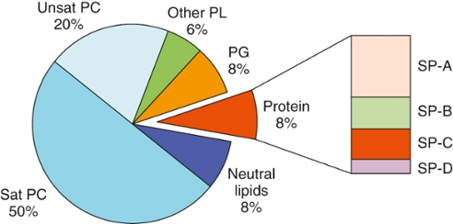
Επιφανειοδραστικός παράγοντας - Σύσταση

Slide 12
Επιφανειοδραστικός Παράγων
Biosynthesis of surfactant likely involves distinct pathways for surfactant proteins and lipids. SP-B and SP-C are trafficked from the endoplasmic reticulum to lamellar bodies via the Golgi complex and MVB; In contrast, surfactant phospholipids are likely directly transported from the endoplasmic reticulum to specific
lipid importers (ABCA3) in the lamellar body–limiting membrane. Surfactant proteins and lipids are assembled into bilayer membranes that are secreted into the alveolar airspace, where they form a surface film at the air–liquid interface. Cyclical expansion and compression of the bioactive film results in the incorporation (large green arrow) and loss (red arrows) of lipids and proteins from the multilayered surface film. Surfactant components removed from the film are degraded in alveolar macrophages or are taken up by type II epithelial cells for recycling or degradation in the lysosome (red arrows). The MVB plays a key part in the integration of pathways for surfactant synthesis, recycling, and degradation. Abbreviations: ABCA3, ATP-binding cassette transporter A3; GM-CSF, granulocyte macrophage colony–stimulating factor; MVB, multivesicular body; PC, phosphatidylcholine; PG, phosphatidylglycerol; SP/SFTP, surfactant protein.
Whitsett J.A. Annu. Rev. Pathol. Mech. Dis. 2015. 10:371–93

Slide 13
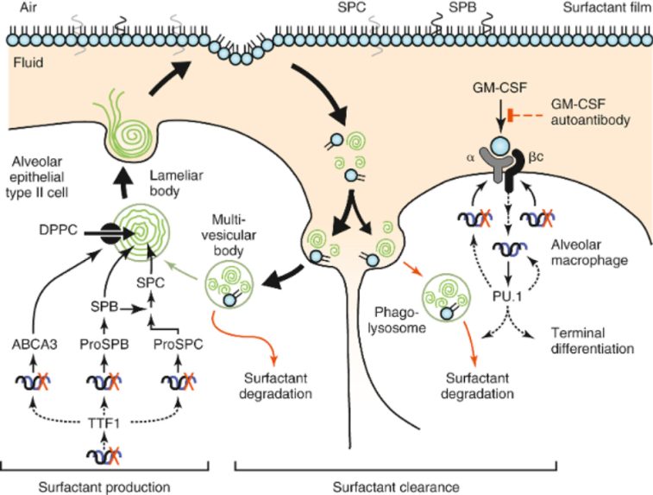
Διαταραχές ομοιόστασης επιφανειοδραστικού παράγοντα
Σύνθεση – Συσκευασία – Αποκομιδή
SFTPB
SFTPC
ABCA3
NKX2-1
CSF2RA
CSF2RB
Notes:
Αφορούν διαταραχές στην παραγωγή των πρωτεϊνών και στην αποκομιδή τους.
Αποκωδικοποίηση του γονιδίου NKX2-1 είναι απαραίτητη για την παραγωγή του TTF1, Ο οποίος είναι απαραίτητος για την μεταγραφή του RNA στις πρωτεϊνες B, C, ABCA3

Slide 14
Διαταραχές του παράγοντα TTF-1
(Μεταλλάξεις του γονιδίου NKX2-1)
Παράγων TTF-1
  Απαραίτητος για την Μεταγραφή RNA σε SP-B, SP-C, ABCA3
Μείωση του TTF-1- Μείωση μιας ή περισσότερων πρωτεϊνών
  Νεογνικό RDS
  Παιδιατρική διάμεση πνευμονοπάθεια
  Διαταραχές στην Διάπλαση των πνευμόνων
  ΝΕΗΙ
Hamvas A. CHEST 2013; 144(3):794–804, Thorwarth A. J Med Genet. 2014; 51(6): 375–387

Slide 15
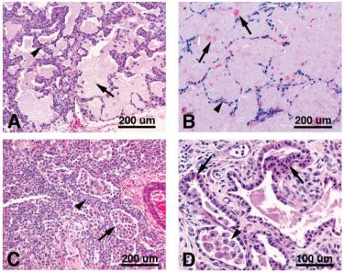
Διαταραχές της SFTPB
Η πρώτη που περιεγράφηκε
Πολύ σπάνια
Σωματικός υπολειπόμενος χαρακτήρας
Βαριά νεογνική αναπνευστική ανεπάρκεια
Ιστολογική εικόνα: Υπερπλασία επιθηλιακών κυττάρων τύπου ΙΙ, πρωτεϊνικό υλικό, μακροφάγα
Pediatr Radiol (2005) 35: 311–316,
Pediatr Dev Pathol. 2009 ; 12(4): 253–274.

Slide 16
Διαταραχές της SFTPC
Αυτοσωματικός επικρατών χαρακτήρας
10% - 15% συμπτωματικοί στον 1^{ο} μήνα
40% μεταξύ 1^{ου} και 6^{ου} μήνα
Νεογνά: RDS
Βρέφη – παιδιά: Σύνδρομο chILD
Εκδήλωση σε ενηλίκους με εικόνα UIP, NSIP
Ασυμπτωματικά άτομα με μεταλλάξεις SFTPC
Pecca D et al. European Journal of Human Genetics (2015) 23, 1033–1041

Slide 17
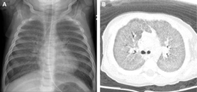
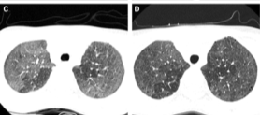
Διαταραχές της ABCA3
Η συχνότερη αιτία διαταραχών SP
Αυτοσωματικός υπολειπόμενος χαρακτήρας
> 150 μεταλλάξεις (missense, nonsense, frameshift, splice-site mutations, insertions and deletions)
Ιστολογική εικόνα: PAP, DIP, CPI, NSIP
Δύο φαινότυποι
  Νεογνικό RDS
    Κατάληξη στο πρώτο 6μηνο ή πριν το 5^{ο} έτος
  Όψιμη εμφάνιση
    Σύνδρομο chILD
Kröner C. Thorax. 2017;72(3):213-220.

Slide 18
2. Disorders not specific to infancy

Slide 19
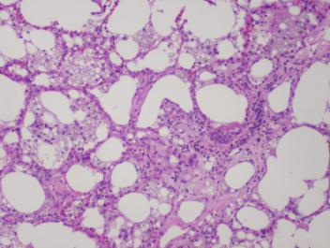
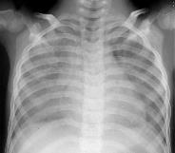
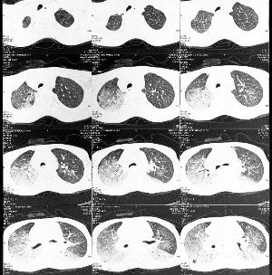
Σύνδρομα Εισρόφησης
Αγόρι 8ετών με εγκεφαλική παράλυση
  Υποξαιμία
  Ταχύπνοια
  Διάχυτα διηθήματα
  Βιοψία Πνεύμονος:????
  Μη ανταπόκριση σε κορτιζόνη
Ιστορικό: Δυσκοιλιότητα
Παραφινέλαιο Χ 2 χρόνια
Διάγνωση (Texas Children’s Hospital): Exogenous Lipoid Pneumonia

Slide 20
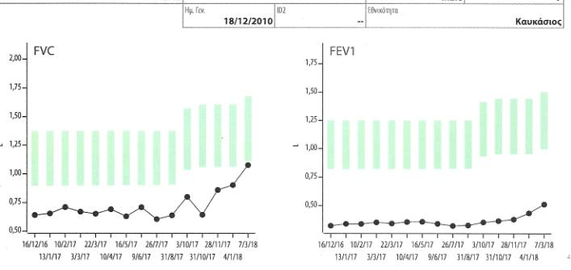
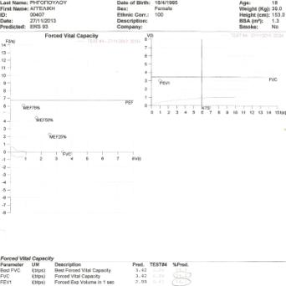
Οντότητες σε ανοσοκατασταλμένους ασθενείς
GVHD – Αποφρακτική Βρογχιολίτιδα
Αγόρι 7 ετών
Μυελογενής Λευχαιμία
Ετερόλογη ΜΜΟ
Χρόνιο GVHD
Επίμονη RSV Λοίμωξη
Κορίτσι 18 ετών
Μεσογειακή αναιμία
Ετερόλογη ΜΜΟ
Χρόνιο GVHD
FVC: 28.9%, FEV1: 14.1%

Slide 21
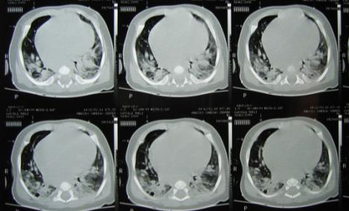
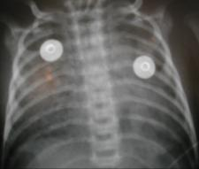
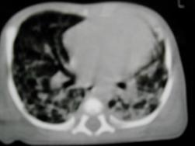
Οντότητες που μιμούνται διάχυτη διάμεση πνευμονοπάθεια
Τελειόμηνο Νεογνό με επίμονο RDS
Πνευμονική Υπέρταση
Βρέφος 2.5 μηνών με εικόνα ILD
Καρδιομεγαλία – Υπερκινητική Κυκλοφορία
Καρδιακός καθετηριασμός
Ανώμαλη Εκβολή Πνευμονικών Φλεβών
Εντονώτατο φύσημα στο κρανίο
Δυσπλασία της φλέβας του Γαληνού

Slide 22
Πότε θα υποπτευθούμε διάχυτη πνευμονοπάθεια
Η τυπική εικόνα
Μετά τη γέννηση
  Ανεξήγητο σύνδρομο ΣΑΔ σε τελειόμηνο νεογνό
  Ταχεία εξέλιξη με ανάγκη για μηχανικό αερισμό
  Συνεχής επιδείνωση αναπνευστικής ανεπάρκειας
  Θάνατος
Συνήθεις αιτίες
  Μεταλλάξεις πρωτεϊνών επιφανειοδραστικού παράγοντα
  Κυψελιδοτριχοειδική δυσπλασία
Οι ίδιες καταστάσεις σε πρόωρα νεογνά με ΣΑΔ χωρίς τη συνήθη κλινική πορεία

Slide 23
Πότε θα υποπτευθούμε διάχυτη πνευμονοπάθεια
Η τυπική εικόνα
Στα 2 πρώτα χρόνια της ζωής
Υποξαιμία
Ταχύπνοια !!!
Εισολκές
Λεπτοί υγροί
Πνευμονική υπέρταση
Γαστροοισοφαγική παλιδρόμηση
Η ακρόαση μπορεί να είναι φυσιολογική σε πλέον του ενός τρίτου!

Slide 24
Πότε θα υποπτευθούμε διάχυτη πνευμονοπάθεια
Η τυπική εικόνα
2–16 ετών
  Το λεπτομερές ιστορικό είναι ανεκτίμητο συμπεριλαμβανομένου του οικογενειακού ιστορικού
  Έκθεση σε περιβαλλοντικούς παράγοντες
  Λεπτομερής κλινική εξέταση - έλεγχος για συστηματικό νόσημα

Slide 25
Αρχική Διερεύνηση
1. Κλινική
Τεκμηρίωση της υποξαιμίας – (συνήθως η πρώτη παθολογική εκδήλωση)
Σε ηρεμία, στον ύπνο, στη σίτιση (για βρέφη).
Στα μεγαλύτερα παιδιά στην άσκηση - (ΌΧΙ όταν υπάρχει υποξαιμία σε ηρεμία)

Slide 26
Αρχική Διερεύνηση
2. Απεικόνιση
Ακτινογραφία θώρακος

Slide 27
Αρχική Διερεύνηση
3. Δοκιμασίες αναπνευστικής λειτουργίας
Βρέφη?
  little general availability
  Role in infants is unclear.
Μεγαλύτερα παιδιά,
  Κλασσικό εύρημα η περιοριστική πνευμονοπάθεια
  Μειωμένη FEV1 και FVC
  Φυσιολογικός ή αυξημένος ο λόγος FEV1/FVC
  Μειωμένοι πνευμονικοί όγκοι
Δοκιμασία Διάχυσης - DLCO)
  Συνήθως μειωμένη,
  Αν είναι αυξημένη – υπόνοια πνευμονικής αιμορραγίας

Slide 28
Αρχική Διερεύνηση
4. Υπερηχοκαρδιογράφημα
Πρωταρχική σημασίας
Εκτίμηση πνευμονικής υπέρτασης,
Αποκλεισμός καρδιοπαθειών που μιμούνται διάμεση πνευμονοπάθεια

Slide 29
Αρχική Διερεύνηση
5. Στοχευμένος Εργαστηριακός έλεγχος
Γενετικός έλεγχος
Έλεγχος για ανοσοανεπάρκεια
Έλεγχος για Αυτοάνοσα νοσήματα
Έλεγχος για έκθεση σε περιβαλλοντικούς αλλεργικούς παράγοντες (πνευμονίτιδα εξ υπερευαισθησίας)
Διάφορα κατά περίπτωση ( πχ ACE)

Slide 30
6. Αξονική Τομογραφία Θώρακος
Εκτίμηση της παρουσίας και της έκτασης της διάμεσης πνευμονοπάθειας
Η κατάλληλη αξονική τομογραφία
  Ελικοειδής σάρωση σε εισπνοή – εκπνοή και με λεπτές τομές τεχνικής υψηλής ευκρίνειας (HRCT)
  Ελεγχόμενη αναπνοή
  Χωρίς σκιαγραφικό

Slide 31
7. Επεμβατικός έλεγχος
Βρογχοσκόπηση με BAL - πιθανώς διαγνωστικής σε
  Πνευμονική αιμορραγία
  Κυψελιδική πρωτεΐνωση
  Ηωσινοφιλικά σύνδρομα
  Langerhans cell histiocytosis
  Ορισμένα μεταβολικά σύνδρομα
Βιοψία πνεύμονος
  Μόνο σε επιλεγμένες περιπτώσεις

Slide 32
Θεραπευτική αντιμετώπιση
Υποστηρικτική (Δίαιτα Οξυγόνο)
Φαρμακευτική
Κορτιζόνη
Υδροξυχλωροκλίνη
Άλλα ανοσοκατασταλτικά
Μεταμόσχευση πνεύμονος

